Slide 1
Introduction of Media Processing
Zheng Andy
Aug-24-2017

Slide 2
Agenda
General MP knowledge
Video Processing
Audio Processing
AVC/SVC
Media Quality

Slide 3
RPD/M SW Arch
User Interface
Utility
Socket
Provisioning
Call Control
Capability Management
BFCP
Socket
Authentication
H.323 Stack
SIP Stack
Socket
Directory
Media Processing
Media Routing
Presentation/Chat
MPC Framework
Channel
Channel
Channel
…
Logging

Slide 4
RPD/M Media Processing SW Arch
Media Processing
TODO: a diagram. Highlight the libraries.
Session Management
XML API
User
Interface
Pipeline Management
Socket
Audio TX/RX pipeline
Video TX/RX pipeline
…
Content TX/RX pipeline
…
FECC TX/RX pipeline
…
Call
Control
Source capture
Source Render
data encoder
data decoder
Socket
Rtp send
Rtp receive
A/V codec lib

Slide 5
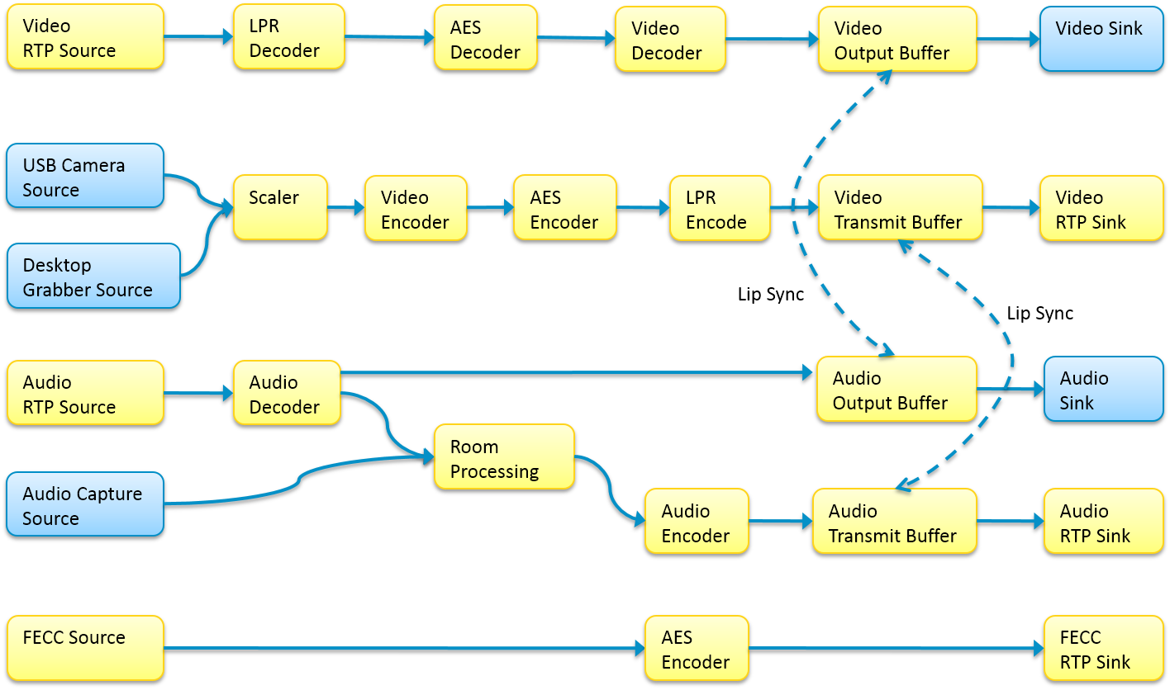
Media Processing channel chain

Slide 6
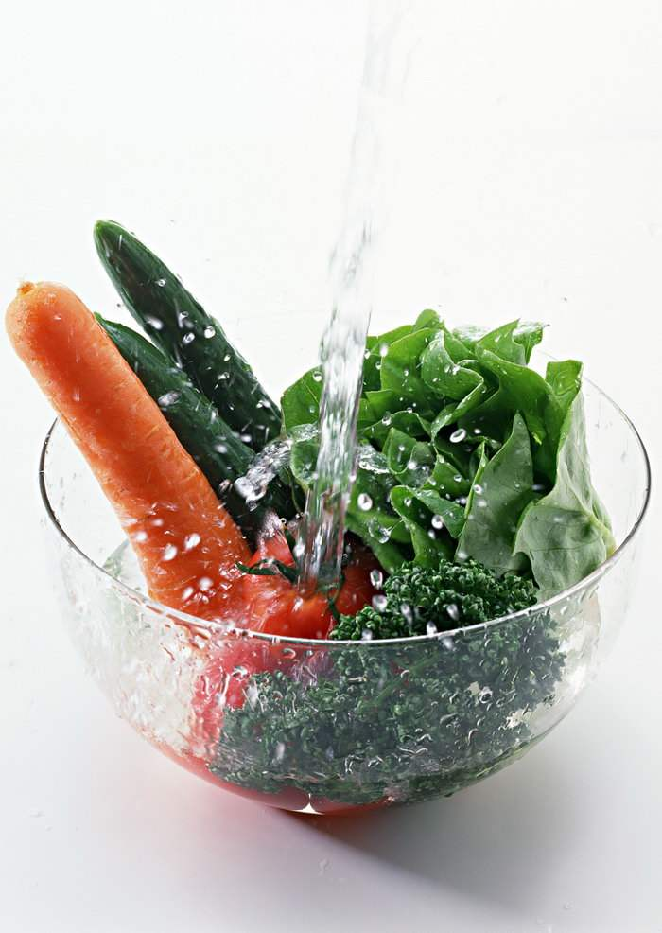
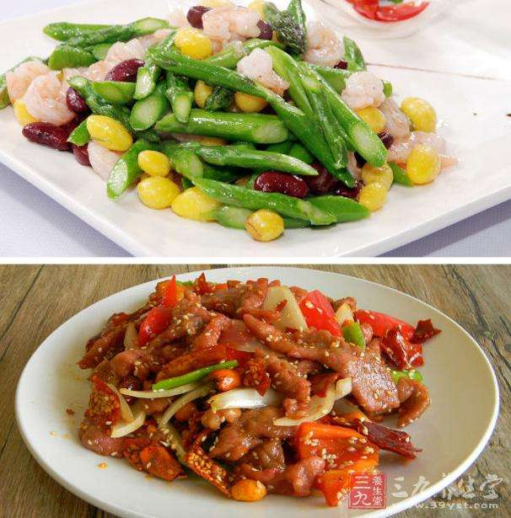
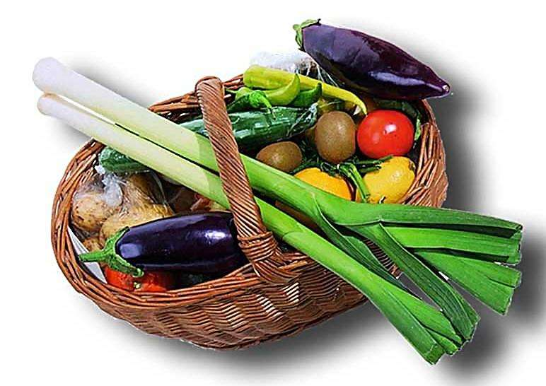
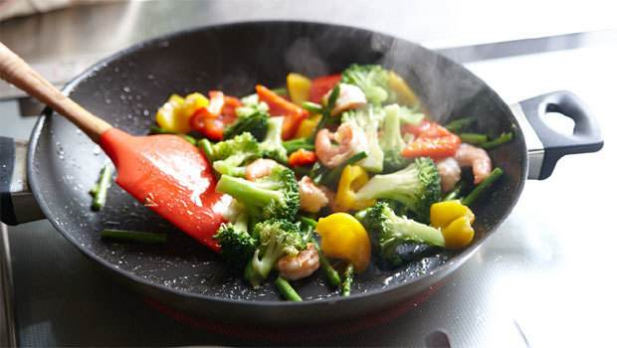
MPC ---- Media Processing Center(framework)
USB Camera
Source
Video Processing
Scaler
Video
Encoder
AES
Encoder
LPR
Encode
Video
RTP Send
Desktop
Grabber Source
Video
RTP Receive
LPR
Decoder
AES
Decoder
Video
Decoder
Video Render
Jitter Buffer
Video Render

Slide 7
RPD/M Media Processing Spec
Video Process
Capture video from camera
Display video in windows
Support H.261 / H.263(+) / H.264 encoding/decoding
Support QCIF/CIF/4CIF/XGA/720p/1080p resolution
Support 4:3 and 16:9 respect radio
LPR/Packet loss retransmission
Video fence, face brightness
FECC Process
Lip Sync
Audio Process
Capture audio from Microphone
Play audio by speaker
Support G.711/G.722/ G.728/G.722.1C/Siren14/Siren22 encoding/decoding
Room Processing (AEC/AGC/Noise Blocker etc.)
DTMF (in/out-band)
PLC
Content
Capture screen image
Media Statistics
AES
RTP & RTCP Process
PPCIP

Slide 8
Video Processing
视频基础知识
视频的定义
颜色空间
YUV格式详解
数字图像获取
视频相关概念及参数

Slide 9

视频的定义
视频是指时间上连续的静态图像所组成的序列，同时它也泛指图像的获取、处理、存储、传输等技术。
第一帧
第二帧
第三帧
第四帧
第五帧
t

Slide 10
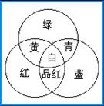
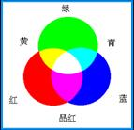
颜色的定义
颜色是视觉系统对可见光的感知结果。研究表明，人的视网膜有500万个对红、绿、蓝颜色敏感程度不同的三种锥体细胞以及1亿个感受单色对比度和明暗的棒状细胞。红、绿和蓝三种锥体细胞对不同频率的光的感知程度不同，对不同亮度的感知程度也不同。自然界中的任何一种颜色都可以由R，G，B 这3 种颜色值之和来确定，以这三种颜色为基色构成一个RGB 颜色空间。
颜色＝R(红色的百分比)＋G(绿色的百分比)＋B(蓝色的百分比)，只要其中一种不是由其它两种颜色生成，可以选择不同的三基色构造不同的颜色空间。

Slide 11
颜色的度量
图像的数字化首选要考虑到如何用数字来描述颜色。国际照明委员会CIE对颜色的描述作了一个通用的定义，用颜色的三个特性来区分颜色，它们是颜色所固有的并且是截然不同的特性。
色调(hue)又称为色相，指颜色的外观，用于区别颜色的名称或颜色的种类。色调用红、橙、黄、绿、青、蓝、靛、紫等术语来刻画。用于描述感知色调的一个术语是色彩(colorfulness)
饱和度(saturation)是指颜色的纯洁性，它可用来区别颜色明暗的程度。完全饱和的颜色是指没有渗入白光所呈现的颜色，例如仅由单一波长组成的光谱色。
明度(brightness)是视觉系统对可见物体辐射或者发光多少的感知属性。它和人的感知有关。由于明度很难度量，因此国际照明委员会定义了一个比较容易度量的物理量，称为亮度(luminance) 来度量明度，亮度(luminance)即辐射的能量。明度的一个极端是黑色(没有光)，另一个极端是白色，在这两个极端之间是灰色。

Slide 12







颜色举例
RGB(0,0,255) 色调：160 饱和度：240 亮度：120
RGB(255,0,0) 色调： 0 饱和度：240 亮度：120
RGB(0,255,0) 色调：80 饱和度：240 亮度：120
RGB(0,220,220) 色调：120 饱和度：240 亮度：104
RGB(120,220,220) 色调：120 饱和度：141 亮度：160
RGB(160,220,220) 色调：120 饱和度：111 亮度：179
RGB(190,220,220) 色调：120 饱和度： 72 亮度：193

Slide 13
颜色空间
颜色空间是表示颜色的一种数学方法，人们用它来指定和产生颜色，使颜色形象化。颜色空间中的颜色通常使用代表三个参数的三维坐标来指定，这些参数描述的是颜色在颜色空间中的位置，但并没有告诉我们是什么颜色，其颜色要取决于我们使用的坐标。我们通常使用以下两种颜色空间：
RGB 型颜色空间/计算机图形颜色空间：这类模型主要用于电视机和计算机的颜色显示系统。例如，RGB，HSI, HSL 和HSV 等颜色空间。
YUV 型颜色空间/电视系统颜色空间：由广播电视需求的推动而开发的颜色空间，主要目的是通过压缩色度信息以有效地播送彩色电视图像。例如，YUV，Y‘CbCr, Y’PbPr 等颜色空间。
其中，R'G'B'和Y'CbCr 两个彩色空间之间的转换关系可以用下式表示： Y = 0.299R + 0.587G + 0.114B Cr = (0.500R - 0.4187G - 0.0813B) + 128 Cb = (-0.1687R - 0.3313G + 0.500B) + 128

Slide 14


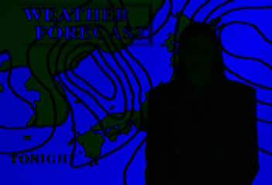
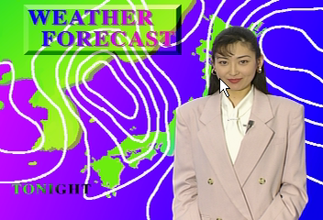

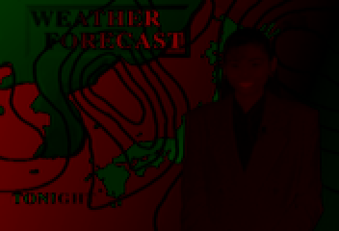


颜色空间的转换
Y: Brightness
U: Color (blue-yellow)
V: Color (red-cyan)
Y
R
U
G
V
B

Slide 15
YUV格式详解（1）
YUV是指亮度参量和色度参量分开表示的像素格式。由于亮度信号和色度信号相互独立，并且人眼对彩色细节的分辨能力远低于对亮度细节的分辨能力，因此这种格式不但可以避免相互干扰，还可以降低色度的采样率而不会对图像质量影响太大。
YUV是一个比较笼统地说法，针对它的具体排列方式，可以分为很多种具体的格式。YUV格式通常有两大类
打包（packed）格式：将YUV分量存放在同一个数组中，通常是几个相邻的像素组成一个宏像素（macro-pixel）
平面（planar）格式。使用三个数组分开存放YUV三个分量，就像是一个三维平面一样。

Slide 16

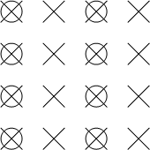
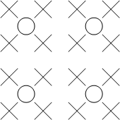

YUV格式详解（2）
通常使用A：B：C来表示YUV的采样频率比例。
4:4:4 表示色度频道没有下采样。
4:2:2 表示 2:1 的水平下采样，没有垂直下采样。对于每两个 U 样例或 V 样例，每个扫描行都包含四个 Y 样例。
4:2:0 表示 2:1 的水平下采样，2:1 的垂直下采样。
4:1:1 表示 4:1 的水平下采样，没有垂直下采样。对于每个 U 样例或 V 样例，每个扫描行都包含四个 Y 样例。与其他格式相比，4:1:1 采样不太常用。
图 1. YUV 4:4:4 样例位置
图 2. YUV 4:2:2 样例位置
图 3. YUV 4:2:0 样例位置
MPEG1方案
图 3. YUV 4:2:0 样例位置
MPEG2方案

Slide 17
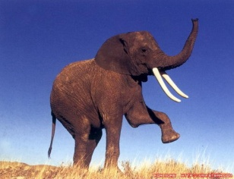
数字图像的获取
被摄景物
光信号
电信号
数字图像
光学系统
图像传感器
A/D转换
DSP处理
RGB
特定格式图像
DSP能力较强的相机/摄像头能够较高水平地完成诸如黑色补偿、 光照度补偿、 缺陷像素修补、 滤色器补偿插值、 γ校正、 白平衡、 假彩色抑制等操作， 补偿了许多由于硬件所造成的图像缺陷

Slide 18


视频相关概念与参数
Frame (帧)
视频序列中每一个静态图像为一帧
Pixel (像素)
图像的最小处理单元
Resolution (分辨率、解析度)
一帧图像中总的像素个数
Aspect Ratio (长宽比)
Frame rate (帧率)
每秒获取/编码的静态图像个数
Bit rate（码率）
每秒产生的压缩码流比特数

Slide 19
Format & Resolution
Format | Resolution
QCIF | 174 x 144
CIF | 352 x 288
2CIF | 352 x 576
4CIF | 704 x 576
QSIF | 174 x 112
SIF | 352 x 240
2SIF | 352 x 480
4SIF | 704 x 480
720p | 1280 x 720
1080p | 1920 x 1080

Slide 20
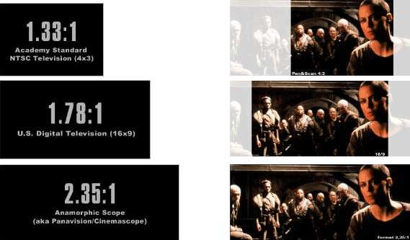
Aspect Ratio (长宽比)
Common Aspect Ratios
4:3 (traditional TV, film – 1.33:1)
16:9 (HD TV – 1.78:1)
21:9 (wide screen film – 2.35:1)

Slide 21
Video Codec
Polycom video codec
H.263/H.264/H.265
SVC code
Other codec
VP8, VP9
Hardware codec

Slide 22
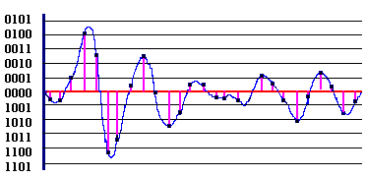
Audio basic knowledge sharing
语音信号的数字化
通过电脑或者其它数字录音设备采集的语音信号都已经经过数字化了，
一般不需要用户再进行数字化处理。尽管如此，有必要简单了解一下语音信
号的数字化过程与原理。
模拟语音信号在时间与幅度上的二重连续性
时间上离散化：每秒钟需要采集多少个声音样本，也就是采样
频率(f_{s})是多少。
幅值上离散化：每个声音样本的位数(bit per sample，bps)
应该是多少，也就是量化精度。

Slide 23
Audio basic knowledge sharing
语音信号的采样频率
奈奎斯特采样定理：f_{s}> 2 f_{max}
窄带语音信号： f_{s} =8000Hz
电话语音（固网电话通信频带为300-3400Hz)
可以基本保持语义，不影响人对语音的感知
质量不是很好，有时候会有变音
宽带语音信号：f_{s} =16000Hz
一般对语音质量要求较高的场合
再提高采样频率也不会对语音质量有太多贡献

Slide 24
Audio basic knowledge sharing
量化精度
量化所用比特越大，声音质量越好
声音质量也跟量化算法有关，比如同样用8bit量化，非均匀量化（µ-律或A-律）就比均匀量化好很多
固网电话语音量化就是用的非均匀量化
声音的质量与数据率（采样频率和量化精度）的关系
质量 | 采样频率 (kHz) | 样本精度 (bit/s) | 单道声/ 立体声 | 数据率(kB/s) (未压缩) | 频率范围
电话 | 8 | 8 | 单道声 | 8 | 300～3400 Hz
AM | 11.025 | 8 | 单道声 | 11.0 | 20～5000 Hz
FM | 22.050 | 16 | 立体声 | 88.2 | 50～7000 Hz
CD | 44.1 | 16 | 立体声 | 176.4 | 20～20000 Hz
DAT | 48 | 16 | 立体声 | 192.0 | 20～20000 Hz

Slide 25
ITU-T Audio Codecs
Basic parameters
Audio bandwidth & Sample Rate & Bitrate
ITU-T Audio Codecs
G.711 (8KHz) - popular
G.722 (16KHz)
G.729A (8KHz)
G.722.1 ~ G.719
G722.1 (16KHz)
G722.1.C (32KHz)
G.719 (48KHz)
Others
iLBC(voip) SILK(skype codec) Speex
Opus(WebRTC default codec)

Slide 26
Polycom Audio Codecs
Siren 7
Replace G.728, for audio quality and performance
Siren14
Siren 14 / G722.1.C
Siren 14 mono (24k/32k/48k) /stereo
Siren22
Siren22mono(32k/48k/64k)
Siren22stereo(64k/96k/128k)
SirenLpr
Siren22Lprmono(32k/48k/64k)
Siren22Lprstereo(64k/96k/128k)
SACLpr
SACLprmono(48k)

Slide 27
SirenLPR
Developed by Peter Chu
A hybrid version of Siren14 and Siren22.
Sampling rate: 48kHz
Bandwidth: 22kHz
Full packet recovery up to 80% (8 lost packets then followed by 2 good packets)

Slide 28
What is SAC?
An audio codec is scalable if the decoder generates a better audio signal as more bits are appended to the bit stream.
From a different point of view, the decoder of a scalable codec is able to generate the useful audio signal, even if bits are stripped off the bit stream (i.e., the partial bit stream) at the reduced audio quality.

Slide 29
Core idea of Siren SAC: bit re-ordering
Bit packed first
Bit packed last
(a)
1
0
0
1
1
……………………
1
1
0
1
0
Region 0
Region 1
Region N
Bit packed first
ddmost
Bit packed last
(b)
1
0
0
1
1
……………………
1
1
0
1
0
Most Important
Region
2nd Most Important
Region
Least Important
Region
Bit packed first
Bits are stripped
Bit packed last
(c)
1
0
ddmost
0
1
1
……………………
1
1
0
1
0
Most Important
Region
2nd Most Important
Region
Least Important
Region

Slide 30
SAC used in MRM
MRC uses a scalable version of Siren 22
The VAD (Voice Activity Detection bit) and energy are carried in the RTP header.
Utilizes a media-wise LPR mechanism.
Audio Scalability:
10K
10K
10K
48K
48K
Uplink (MRE to MRM)
Downlink (MRM to MRE)

Slide 31
Room Processing
Acoustic echo cancellation(AEC)
Automatic gain control(AGC)
Noise suppression
Noise Block
Keyboard Noise suppression
Headset Acoustic Bubble
Acoustic Beam/Fence
Music mode

Slide 32
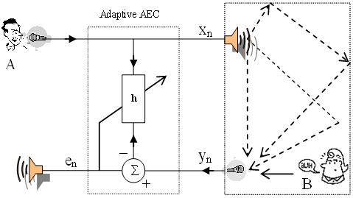
AEC

Slide 33
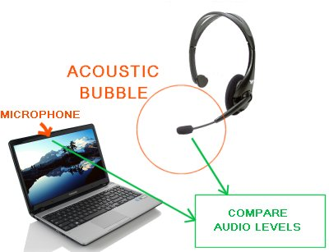
Headset Acoustic Bubble
Virtual Bubble Surrounds Microphone
Sound outside bubble not picked up
Sound inside bubble is picked up
Works by comparing audio of headset
microphone with microphone of laptop.
Major modifications to Real Presence Desktop Windows audio drivers to allow low latency access to both microphones.

Slide 34
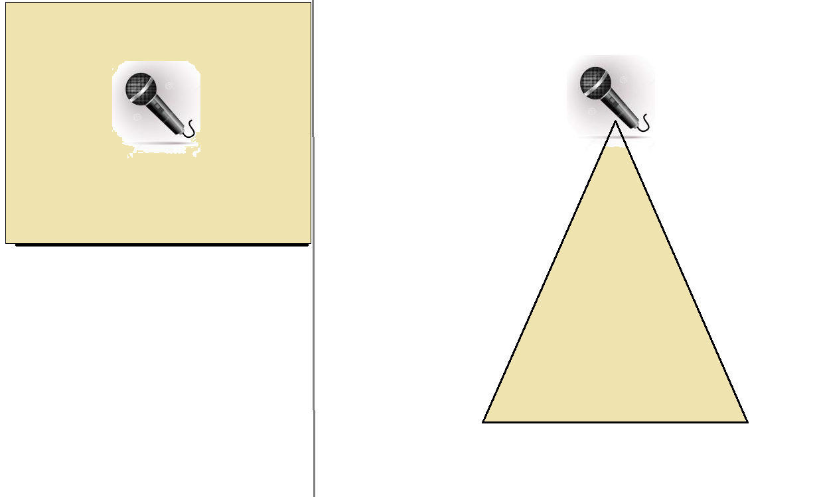
Acoustic Fence/Beam

Slide 35
RPD/RPM audio
DTMF
Microphone volume control
Howling suppression
Flow control
Lip sync(AV sync)

Slide 36
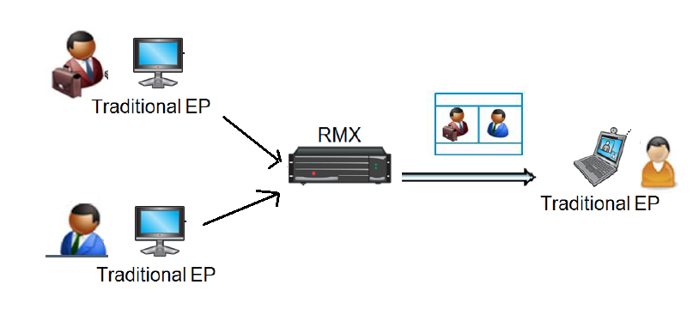
AVC

Slide 37
SVC(Scalable Video Coding)
SVC is an adaptive, bandwidth-efficient technology that delivers a consistently high-quality user experience across network with varying degrees of quality of service.
Video endpoints are required to become more complex
Video infrastructure becomes simpler.

Slide 38
Media Quality– AV Sync
Use of timestamps for synchronized AV playback at the receiving EP
RTCP is used to monitor the network latency on each Media connection, and evaluate the WC differences.
MRM is using one wall-clock for all RTP packets it sends on the downlink
Do not require the EPs to sync to an NTP server (have the same wall clock), but we should be able to detect such case and set a Wall clock diff accordingly

Slide 39
Media Quality– AV Sync
sync the audio and video from the same source by the timestamp and NTP time in RTCP packets
If video is behind audio more than 90ms, it should play faster and smoothly to catch up.
If video is ahead audio more than 90ms, it should play slower or freeze to wait audio.
The latency depends on audio’s latency.

Slide 40
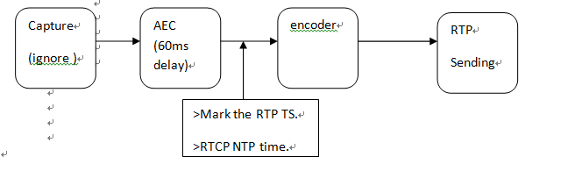
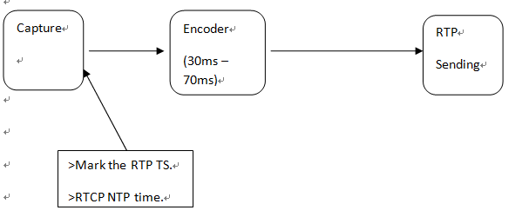
Sending Module

Slide 41
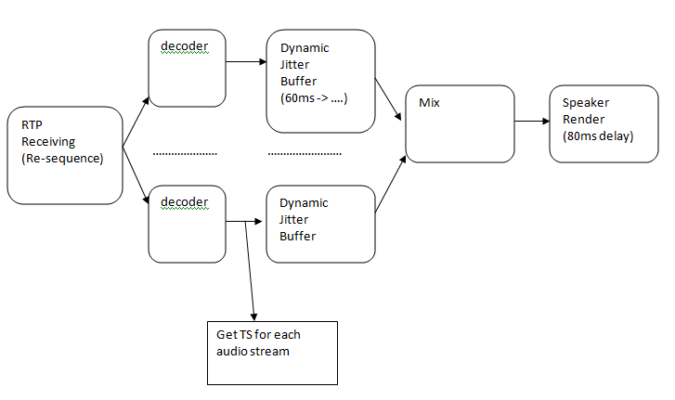
Audio Receiving Module
Convert the TS_in to T_in by lipsync module.
SP_delay is the render delay.
JB_delay is the jitter buffer delay in real time.
T_play = T_in – (JB_delay + SP_delay ).

Slide 42
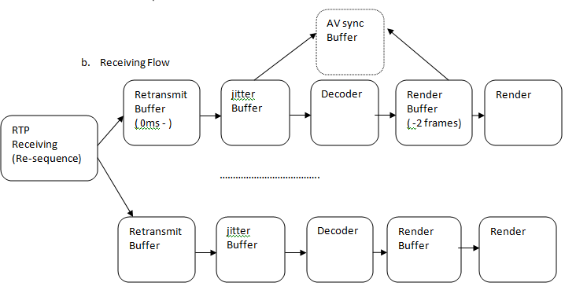
Video Receiving Module

Slide 43
